Slide 1
API

Slide 2
目次

Slide 3
API
API = application programming interface
ソフトウェアやプログラムをつなぐ機能のこと
その中でもWebを通じてサーバーにアクセスしてプログラム機能の結果を受け取るものをWebAPI

Slide 4
webAPI
Webapiを提供しているサーバーに対して、仕様毎のhttpリクエストを送ることで、httpレスポンスの形で帰ってくる。
必要なもの
・サーバーのURL
・HTTP
・サーバーへの送信内容（APIの仕様によって異なる）
・APIkey(APIを利用するための鍵)

Slide 5
天気予報API
以下のサイトにアクセス
https://open-meteo.com/en/docs#api_form

Slide 6
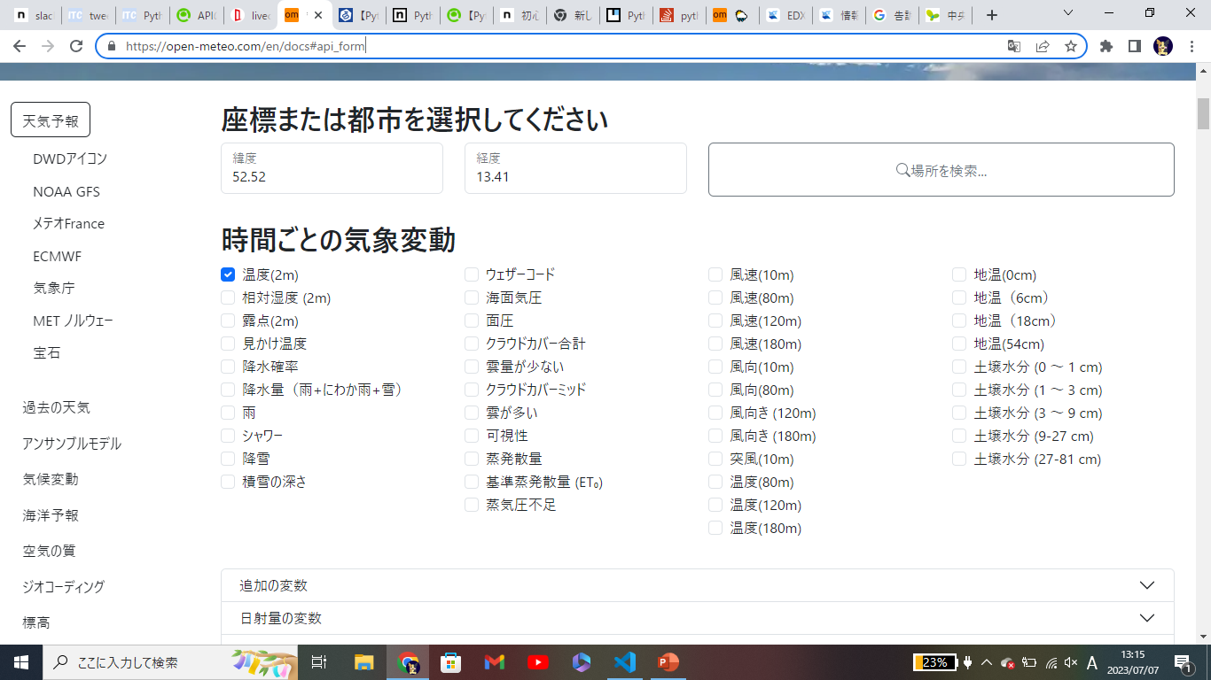

天気予報API

Slide 7
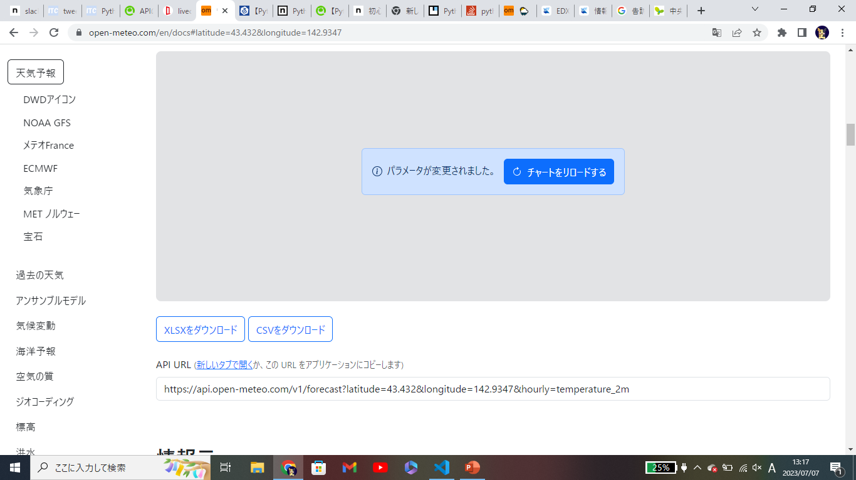



天気予報

Slide 8
天気予報API
import requests
import json
#先ほどコピーしたリンク
url =
response = requests.get(url)
weather = response.json()
print(weather)

Slide 9
天気予報API
Json方式でデータを出力←扱いづらい！！
※json:javascriptのオブジェクト形式のデータ
データを加工してグラフにする
グラフを作るライブラリ「matplotlib」をインストール
コマンドプロンプトで以下を実行
pip install matplotlib

Slide 10
天気予報API（1/2）
import requests
import json
import matplotlib.pyplot as plt
#↑追加する
url =‘’ #先ほどコピーしたリンク
response = requests.get(url)
weather = response.json()

Slide 11
天気予報API（2/2）
weather = weather["hourly"] #時間と気温を抽出
time = weather["time"] #時間を抽出
temp = weather["temperature_2m"] #気温を抽出（グラフの縦軸）
x = range(len(time)) #時間の要素数（グラフの横軸になる）
plt.plot(x, temp) #折れ線グラフを作成
plt.xticks(x, time) #横軸のラベルにtimeを
plt.show() #グラフ表示

Slide 12
まとめ
APIを利用することで簡単に複雑な処理を実現可能。
APIサーバーに送るデータや帰ってくるデータ形式は、APIごとに異なるので要確認
APIには有料のものも多く存在するので利用規約をよく読んで利用すること。
他のAPIやライブラリ、処理の一部に取り込むことで真価を発揮する。

